Slide 1
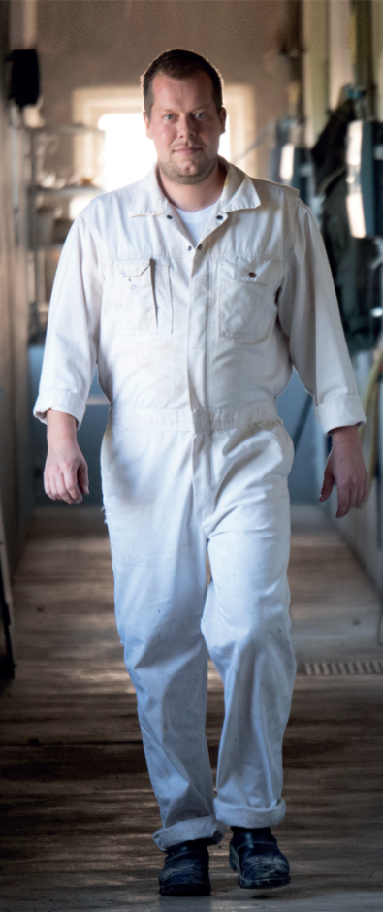

Fokuseret Ledelse
En vej til succes i landbruget
Temadag for rådgivere
22. november 2018
SEGES
Kristians SkovHedi
Fokuseret ledelse af landbrugsbedriften under hårde markedsvilkår
Journalnr. 32709-16-0047 Projektnr. 7685
Mille Møller Nielsen og Dorte Marcussen

Slide 2

Fokuseret Ledelse
Projekt Fokuseret ledelse af landbrugsbedriften under hårde markedsvilkår
Model
Værktøj
Projekt Fokuseret ledelse af landbrugsbedriften under hårde markedsvilkår

Slide 3













Samarbejde mellem landmænd, rådgivere og eksperter
Rådgivere | Landmænd Interview | Landmænd Test med centre | Landmænd og rådgiver Afprøvning af koncept
HENRIK B. SØRENSEN
INSTITUT FOR VIRKSOMHEDSLEDELSE
JOHN MØLDRUP
COK – Center for Offentlig Kompetenceudvikling

Slide 4
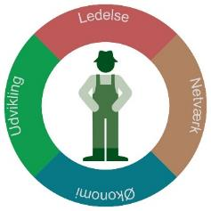
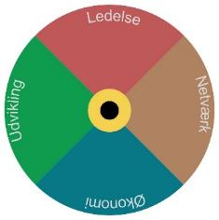
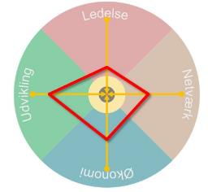
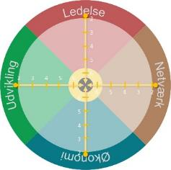

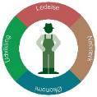
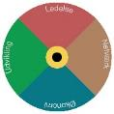
Oversigt over projektets forløb og resultater
Interview
Research
Test og afprøvninger
Lederrollen
Udfordringer og barrierer
Viden
Ledelsesmodeller og - værktøjer
Rådgivningsforløb og handlingsplaner
Værktøj
Til landmanden
Procesværktøj
Til rådgiver
Demonstrationer
Temadage
Inspirationskatalog
Videoer
Artikler
Notes:
Min udgave af dit forløb med ”skillelinje” hvor vi er ca – men et projekt har dog ofte iterativt delforløb

Slide 5
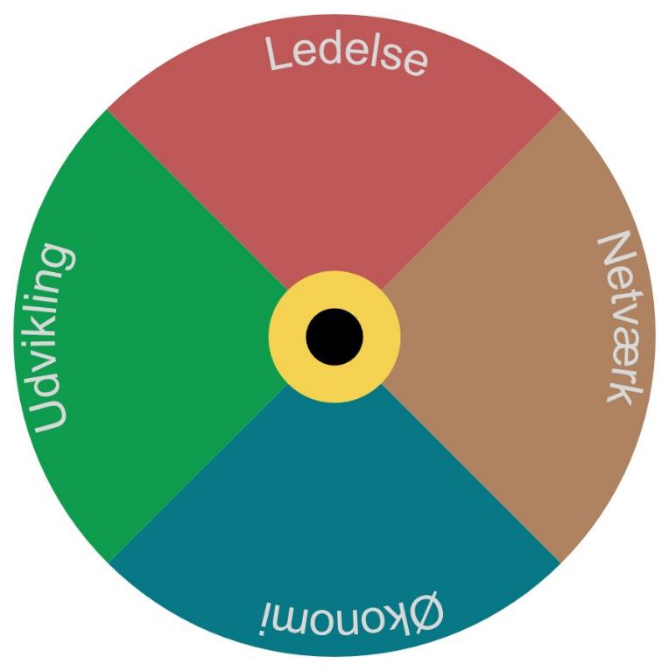

Mål med Fokuseret Ledelse
Fokuseret ledelse har som mål, at du skal kunne identificere og eksekvere på landbrugsbedriftens strategiske og ledelsesmæssige udfordringer.
Det er din landbrugsvirksomhed
Det er din ledelse
Det er dine udfordringer
Der er dig, der definere og beslutter niveau, omfang, rammer og …

Slide 6
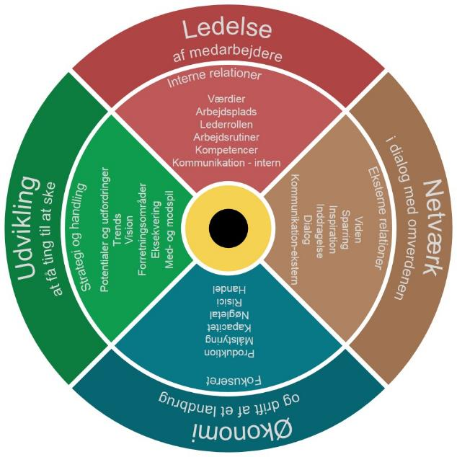
Model Fokuseret Ledelse
– helhed og hele vejen rundt
Værdier
Arbejdsplads
Lederrollen
Arbejdsrutiner
Kompetencer
Kommunikation (intern)
Potentialer og udfordringer
Trends
Vision
Forretningsområder
Eksekvering
Med- og modspil
Viden
Sparring
Inspiration
Inddragelse
Dialog
Kommunikation (ekstern)
Produktion
Målstyring
Kapacitet
Nøgletal
Risici
Handel

Slide 7

Rådgiverkit

Slide 8
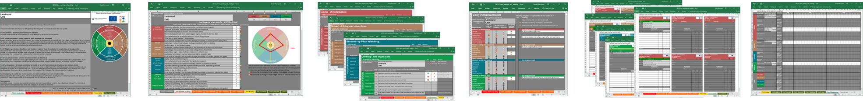
Fokuseret Ledelse
Kan bruges af landmanden alene – eller i samarbejde med en rådgiver - til at tage fat på de strategiske og ledelsesmæssige udfordringer i virksomheden:
Lave en forventningsafstemning om brug af værktøj - Kontrakten
Identificere egne styrker og svagheder
Overveje vigtighed og motivation
Prioritere og vælge de indsatsområder ud der skal arbejdes med og overveje hvad der vil opnås med et fokus på et område samt de muligheder og barrierer der er inden for området
Udarbejde handlingsplaner med deadline, aktiviteter og ansvar samt opfølgning
Overblik over den nødvendige opfølgning
1 | 2 | 3 | 4 | 5 | 6

Slide 9
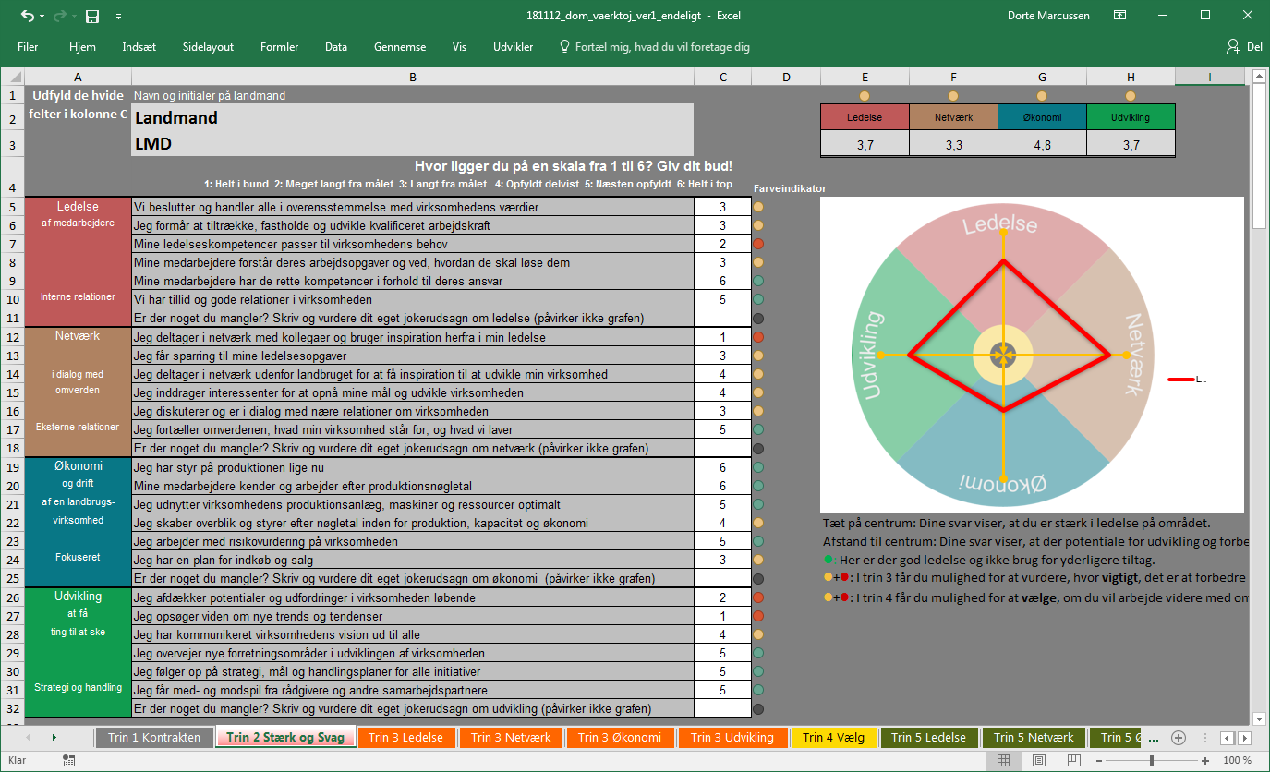

Slide 10
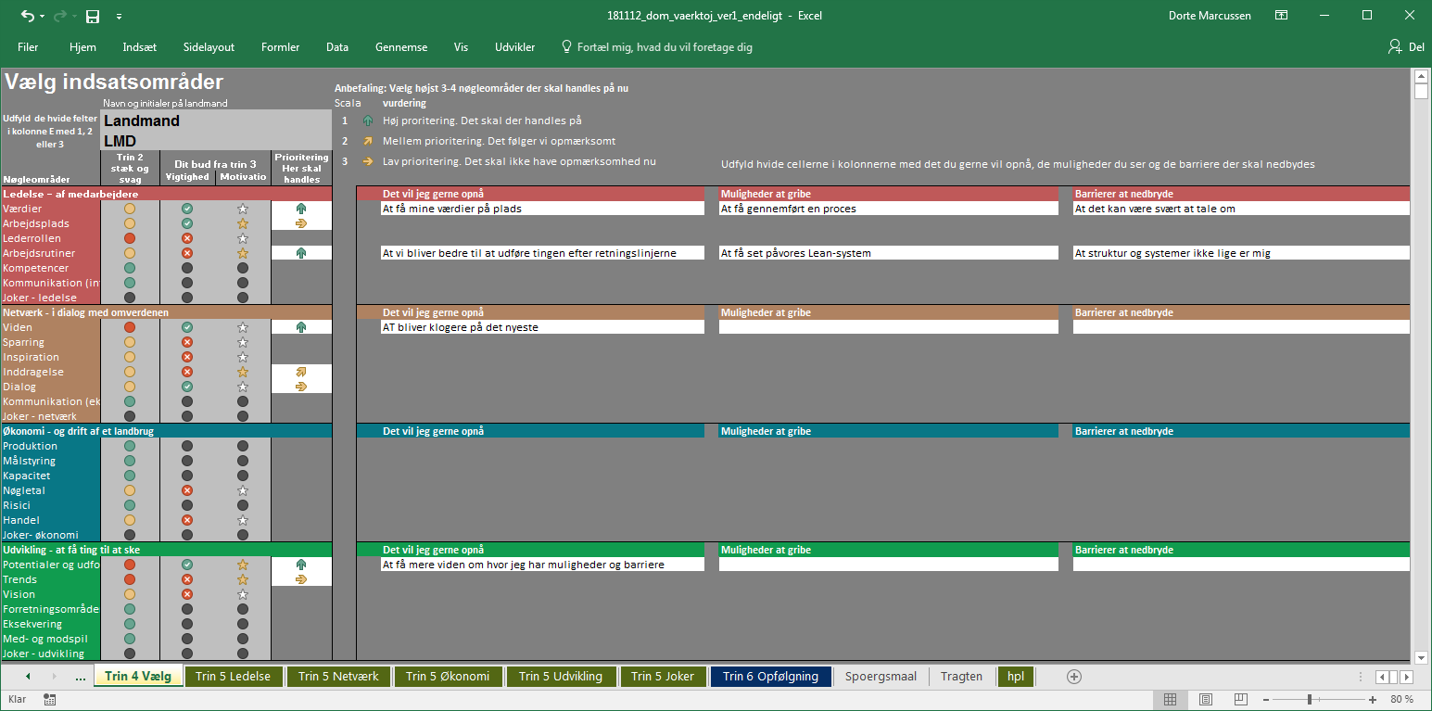

Slide 11





Slide 12
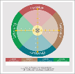

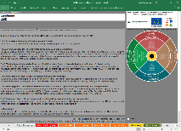
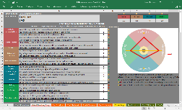

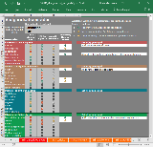
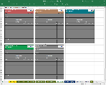
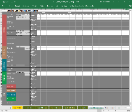
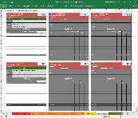

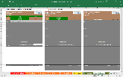

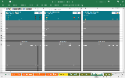

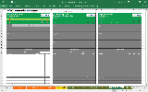
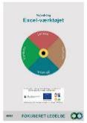
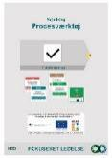
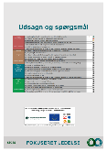






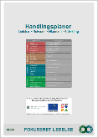
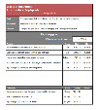
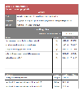


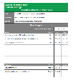

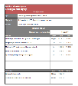
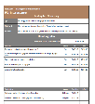
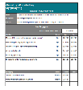
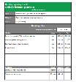

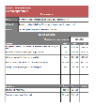
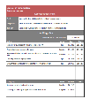
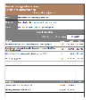
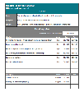
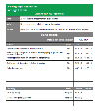
Fokuseret Ledelse – rådgiverkit
Procesværktøj 6 procespile 28 udsagnskort Graf
Notatredskabet Excel Værktøj - 6 trin
Vejledninger til landmand og rådgiver
Seks ledelsesmodeller
Eksempler på handlingsplaner
WWW | Landbrugsinfo.dk>Ledelses>Fokuseret Ledelse

Slide 13
24 + 4 udsagnskort

Slide 14
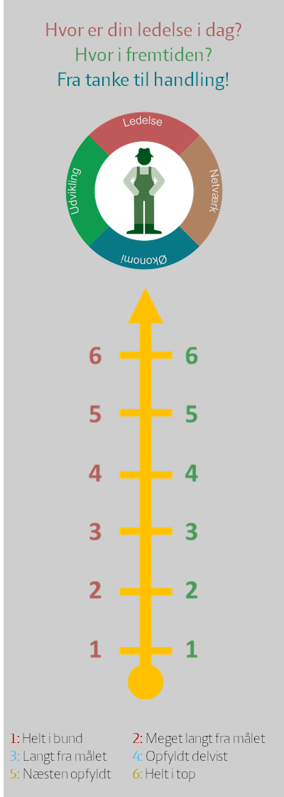
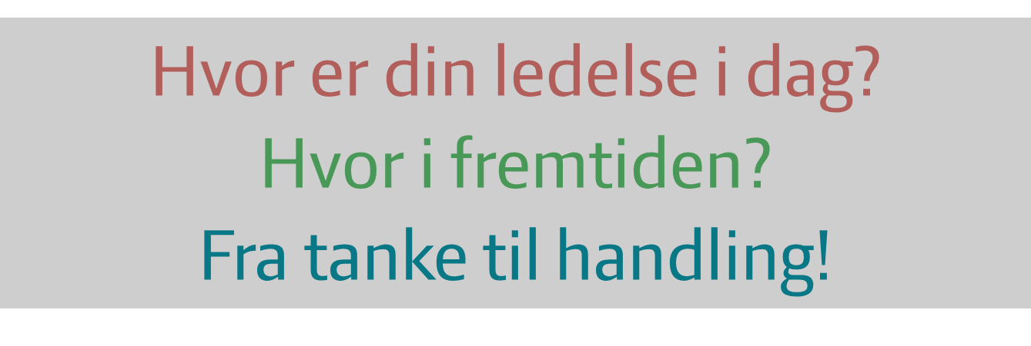
Nyt kort!

Slide 15




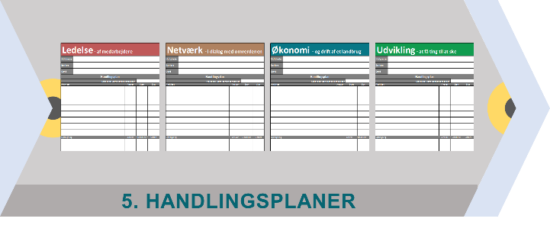
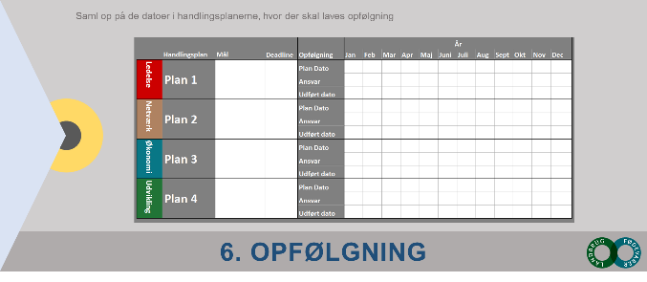
Seks procespile

Slide 16






Seks ledelsesmodeller
Den visuelle model
Hvornår den kan bruges
Hvordan den kan bruges
Ofte et ”værktøj”, der kan benyttes til at omsætte modellen til handlinger
Mere viden
Kontaktoplysninger, hvis du vil vide mere
Find præsentationen på: Landbruginfo.dk>Ledelse>Fokuseret Ledelse

Slide 17
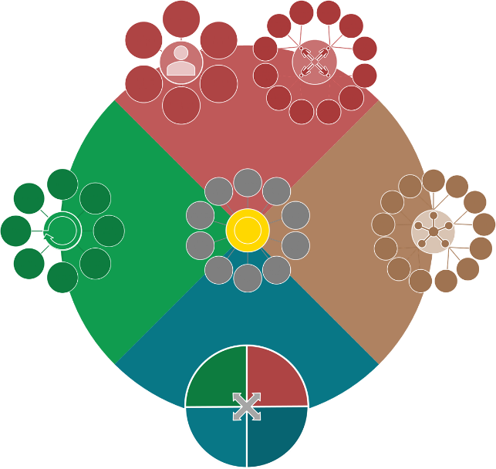
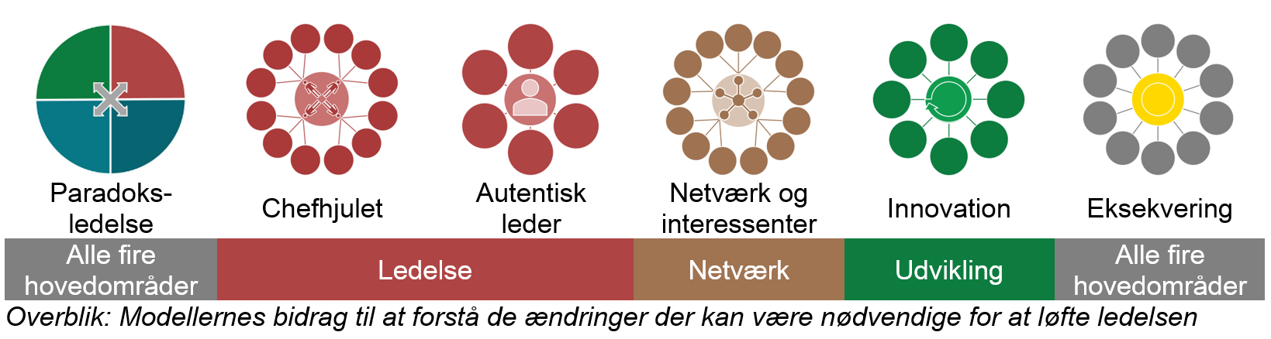
Baggrund
I Fokuseret Ledelse indgår seks ledelsesmodeller
De underbygger diskussioner om ledelse i landbruget
De bidrager til at bidrage til kvalificering af aktiviteter i handlingsplaner
De seks ledelsesmodeller, blev udvalgt efter en præsentation af 19 forskellige modeller
De seks ledelsesmodeller er blevet bearbejdet til brug på landbrugsbedrifter

Slide 18
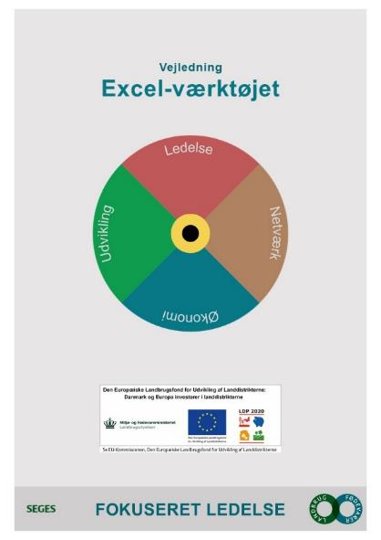
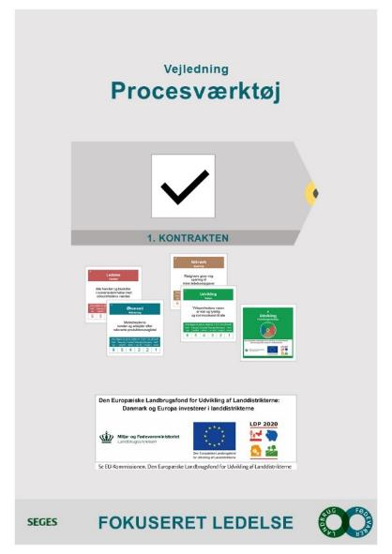
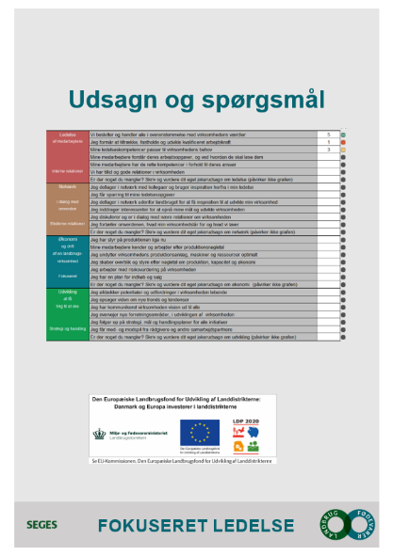

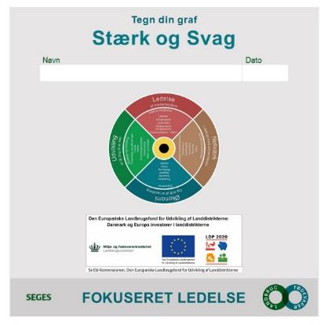
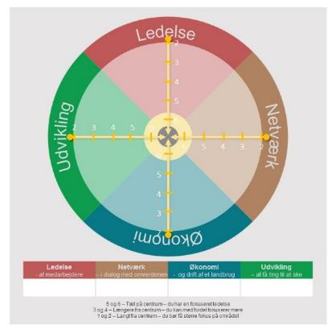
Materiale

Slide 19
Handlingsplaner
Udsagn om emne |  | Handlingsplaner
Ledelse | Værdier | Få værdierne på plads
 | Arbejdsplads | En attraktiv arbejdsplads
 | Lederrollen | Tag rollen som leder
 | Arbejdsrutiner | Løs opgaverne rigtigt
 | Kompetencer | Løft kompetencer
 | Kommunikation (intern) | Snak sammen
 | Joker - ledelse | Joker - ledelse
Netværk | Viden | Brug andre
 | Sparring
 | Inspiration
 | Inddragelse | Plej interessenter
 | Dialog
 | Kommunikation (ekstern) | Fortæl om virksomheden
 | Joker - netværk | Joker - netværk
Økonomi | Produktion | Optimering af driften
 | Målstyring
 | Kapacitet
 | Nøgletal | Styr på styring
 | Risici
 | Handel | Bliv en god købmand
 | Joker - Økonomi | Joker-økonomi
Udvikling | Potentialer og udfordringer | Styrk din strategi
 | Trends
 | Vision
 | Forretningsområder | Dyrk nye forretningsområder
 | Eksekvering | Få ting til at ske
 | Med- og modspil
 | Joker - udvikling | Joker udvikling
HUSK
Eksemplerne er til inspiration og hjælp
Det er vigtigt, at de handlings-planer du laver, tager udgangs-punkt i
det du gerne vil opnå med fokus på et område
de muligheder du ser
de barrierer du mener, der skal nedbrydes
ejerskab til det, der skal ske
Det er din handlingsplan!

Slide 20

Demonstration af processen
Tove Goldbeck Jensen VKST

Slide 21




Processen:
Et samarbejde mellem landmand og rådgiver
Kontrakten. Afstem forventningerne og målret samarbejdet.
Vurder dine stærke og svage sider indenfor Ledelse, Netværk, Økonomi og Udvikling
Vurder vigtighed og motivation og få overblik over, hvad du kan arbejde videre med
Vælg – prioriter de udvalgte områder og beslut, hvad du vil tage fat på først.
Udarbejde handlingsplaner for de valgte områder, så du har en plan for at nå dine mål.
Opfølgning – sørg for, at der er aftaler om opfølgning, så du bliver på sporet.

Slide 22

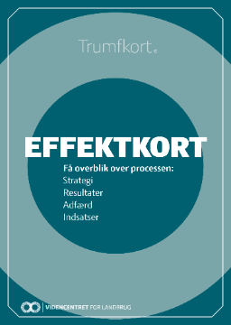

Landmandens opgaver
Åbenhed overfor at diskutere roller, ansvar, styrker, svagheder.
Ærlighed og realisme i forhold til egne evner og ressourcer
Vilje til at ændre på tingene
Vilje til samarbejde om handlinger og opfølgning.
Overskud til at nå mere end de daglige rutiner i produktionen.

Slide 23




Sparringspartnerens opgave
Være åben og nysgerrig og stille spørgsmål
Afdække landmandens ønsker, behov og mål
Sparre med landmanden om mål, muligheder og barriere
Bidrage med løsningsforslag og udarbejde en handlingsplan sammen med landmanden

Slide 24
Brug

Slide 25

Procespil 1. Kontrakten
Opgaven
I skal nu i gang med forløbet Fokuseret Ledelse. Forløbet består af seks trin, hvor kontrakten er trin 1. Opgaven er at få forventningerne til forløb og udbytte på plads.
Udbytte
Dit udbytte af Fokuseret Ledelse bliver refleksioner over de ledelsesmæssige udfordringer i virksomheden og et eller flere bud på handlingsplaner, der sætter fokus på de ledelsesopgaver, han med fordel kan arbejde på i den nærmeste fremtid.
Du bliver altså ikke bedre til sine ledelsesopgaver, når du har gennemført forløbet, men du har bedre forudsætninger for at blive det fremover, såfremt du gennemfører de aktiviteter og den opfølgning, der fremgår af handlingsplanerne.
Indtastninger i Excel-værktøjet
Tast dit navn og initialer i felterne i arket [trin 1 Kontrakten] øverst og  for accept af indhold og udbytte af forløbet

Slide 26

På væggen
Bruger den store pil – efterfølgende slides er understøttende i forhold til forståeles af processen

Slide 27
Procespil 2. Stærk og Svag
Opgaven
I trin 2 skal landmanden vurdere sin ledelse på 28 områder. Det gør han ved at vurdere, hvordan niveauet er på 28 udsagn om ledelse på bedriften.
Forløb
De 28 udsagnskort skal efter en vurdering placeres i et af felterne med den grønne, gule eller røde cirkel på procespilen ”Stærk og Svag”. De kort, der placeres i det gule eller røde felt på procespilen, skal der arbejdes videre med i trin 3 Vigtighed og motivation.
Skalaen er: 1: Helt i bund 2: Meget langt fra målet
3: Langt fra målet 4: Opfyldt delvist
5: Næsten opfyldt 6: Helt i top.
De 28 udsagn ligger indenfor 4 hovedområder. Til hvert hovedområde er der 7 udsagn.
Vær opmærksom på, hvilke refleksioner landmanden har. Er der tanker om muligheder, barrierer, eller hvad han gerne vil opnå på området, så vend tilbage til disse i Trin 4.
Indtastninger i Excel-værktøjet
Tast resultatet af vurderingen i [trin 2 Stærk og svag]

Slide 28


Tegn din graf
Tegn gerne grafen efter resultaterne i [Trin 2 Stærk og svag] på materialet Tegn din graf.
Bemærk at aksernes værdi er størst tæt ved centrum.
Jo længere væk fra centrum, jo større potentiale for forbedring.

Slide 29

Procespil 3. Vigtighed og Motivation
Opgaven
I Trin 3 skal du vurdere to forhold, som viser, hvilke områder, der skal arbejdes videre med i forløbet. Det første forhold er, hvor vigtigt det er at forbedre et område. Det andet, hvor motiveret du er for at arbejde med området.
Forløb
Tag de små kort fra felterne  og  på procespilen ”Stærk og Svag” . Nu skal det vurderes om et område er vigtigt eller ej, samt om motivationen er til stede eller ej.
Skala vigtighed: 1: Det er vigtigt. 2:  Det er ikke vigtigt
Skala motivation: 1:  Høj motivation 2:  Lav motivation
Kortene, der er taget med fra trin 2, skal efter vurderingen placeres i et af de to felter på procespilen ”Vigtighed og Motivation”. Alle kort, der har en score på 1 i vigtighed og/eller motivation skal placere i feltet til højre med tjektegnet og den gule stjerne
Se evt. hjælpespørgsmålene i ”Udsagn og spørgsmål”.
Eventuelle refleksioner om muligheder og barrierer i forbindelse med et udsagn kan ”genanvendes” i næste trin 4 Vælg, når der skal prioriteres mellem områderne.
Indtastninger i Excel-værktøjet
Tast resultatet af vurderingen i [Trin 3 Ledelse], [Trin 3 Netværk], [Trin 3 Økonomi] og
[Trin 3 Udvikling].

Slide 30




Om vigtighed og motivation
Vigtighed skal forstås, som hvor stor betydning området har for medarbejderne, interessenter, virksomheden og udviklingen. Og dermed om du opnår, det du gerne vil med din ledelse, sit netværk, sin økonomi og i bedriftens udvikling.
Høj motivationen kan skyldes ydre faktorer, Et eksempel kan være, at der skal laves en hurtig indsats ved sygdom i besætningen. En sådan indsats vil du også ofte vurdere som vigtig.
En høj motivation kan også skyldes indre faktorer. Måske er det et område, du kan lide at arbejde med eller har haft succes med tidligere. Det gør, at motivationen for at gå i gang med en indsats på området er høj.
Der er en stor sammenhæng mellem vigtighed og motivation. Det, der haster er ofte vigtigt, det man kan lide at arbejde med, finder man ofte vigtigt og kan se de fleste muligheder i.
Selv om en indsats er vigtig, er det ikke sikkert landmanden er motiveret for at gå i gang. Det kan være fordi det er noget nyt, forekommer uoverkommeligt, prøvet mange gange før eller indeholder konflikter.
➗

Slide 31


Procespil 4. Vælg
Opgaven
I trin 4 skal du prioritere de udsagnskort, der har høj vigtighed, eller som du er motiveret for at gå i gang med at forbedre.
Forløb
Tag kortene, der er placeret på feltet i i procespil 3 Vigtighed og motivation.
Vurdere kortet efter følgende skala:
1: ⬆ Høj prioritering. Det skal der handles på
2:  Mellem prioritering. Det følger vi opmærksomt
3: ➔ Lav prioritering. Det skal ikke have opmærksomhed nu
Kortet skal efter vurderingen placeres i det tilhørende felt på procespil 4 Vælg.
For de kort, der placeres på feltet med skal du overveje, hvad du gerne vil opnå med et fokus på området, samt hvilke muligheder og barrierer, der er.
Indtastninger i Excel-værktøjet
Tast resultatet af prioritering i [trin 4 Vælg]. Tast dine udsagn om, hvad du gerne vil opnå samt de muligheder og barriere du ser.

Slide 32



Om SWOT og SMARTe mål
På procespilen trin 2 ”Stærk og svag” er der gennemført den første halvdel af en SWOT-analyse for landmanden i hans ledelse af virksomheden. På procespilen trin 4 ”Vælg” afsluttes SWOT-analysen med at se på hvilke muligheder, der kan udnyttes og hvilke barrierer der er, og som skal nedbrydes, såfremt der skal ske ændringer på området
Det landmanden gerne vil opnå med at sætte fokus på sin ledelse kan det være svært at beskrive med et SMART mål. Men husk alligevel hvad SMART står for i diskussionen om det landmanden gerne vil opnå med en fokuseret indsats på området:
Specifikt – hvad er det helt præcist, du vil opnå?
Målbart – hvornår er du i mål?
Attraktivt – hvorfor vil du at kæmpe for at nå det her mål?
Realistisk – har du faktisk de ressourcer, der skal til for at nå målet?
Tidsbestemt – hvornår er din deadline?

Slide 33
Procespil 5. Handlingsplaner
Opgaven
I trin 5 skal I udarbejde handlingsplaner for de områder, der er valg i trin 4.
Forløb
Tag kortene fra feltet ⬆ på procespil 4 Vælg.
Med udgangspunkt i tankerne om muligheder og barrierer, samt hvad der gerne skal opnås fra trin 4, skal der nu udarbejdes handlingsplaner for de valgte områder.
Handlingsplanerne skal indeholde de aktiviteter, du vil sætte i værk for at blive en bedre leder på området og indfri det, du gerne vil opnå. Aktiviteterne kan bidrag til at udnytte mulighederne og nedbryde barriere.
Du kan blive inspireret til at udarbejde dine handlingsplaner i materialet ”Handlingsplaner Ledelse • Netværk • Økonomi • Udvikling”
Indtastninger i Excel-værktøjet
Udarbejde handlingsplanerne for de valgte områder i [Trin 5 Ledelse], [Trin 5 Netværk], [Trin 5 Økonomi] og [Trin 5 Udvikling].

Slide 34

Indtastninger i [Trin 5 Handlingsplaner]
Udfyld de handlingsplaner, der er fremhævet med grøn bjælke og har hvide felter på ark [trin 5 Ledelse], [trin 5 Netværk], [trin 5 Økonomi] og [trin 5 Udvikling]. Det, der skal opnås er hentet fra arket [trin 4 Vælg]. Det samme gælder muligheder og barrierer. Skal du rette, bør du gå tilbage til trin 4
Det er også mulighed for at udfylde en handlingsplan på arket [trin 5 Joker] såfremt I finder det relevant efter at have gennemført trin 2 til trin 4
Husk at udfylde dato med deadline for, hvornår målet – det der skal opnås – er på plads
Husk foruden aktiviteten at skrive hvem, der har ansvaret, og hvilke dato aktiviteten skal være startet og afsluttet på
Husk at have mindst en opfølgningsaktivitet med ansvar og dato. I Trin 6. Opfølgning er der mulighed for at få noteret opfølgningsaktiviteterne på tværs af handlingsplaner

Slide 35





[Trin 5 Ledelse] [Trin 5 Netværk] [Trin 5 Økonomi] [Trin 5 Udvikling] [Trin 5 Joker]

Slide 36



Håndtering af handlingsplaner i Fokuseret Ledelse
Handlingsplan i Excel-værktøjet 5 før udfyldelse og udskrift af samme
Eksempel på handlingsplan i materialet ”handlingsplaner”

Slide 37
Procespil 6. Opfølgning
Opgaven
I trin 6 er der mulighed for at få et overblik over opfølgningsaktiviteter. Efterfølgende er der mulighed for at notere, at opfølgningen er sket.
Forløb
Med udgangspunkt i datoer for opfølgningsaktiviteterne i handlingsplanerne skabes overblik over den samlede opfølgning
Indtastninger i Excel-værktøjet
Indtast evt. datoer for opfølgning i [Trin 6 Opfølgning].

Slide 38

Indtastninger i [Trin 6 Opfølgning]
Ud for de relevante handlingsplaner skal de hvide felter udfyldes med datoer, hvor der er opfølgning. Husk at skrive, hvem der har ansvar. Målet er hentet fra trin 4 og deadline fra udfyldte handlingsplaner i trin 5
Overvej om der er opfølgningsaktiviteter, der skal kan koordineres. Ret evt. datoer i relevante handlingsplaner på de fem ark i trin 5
Efterfølgende kan ”opfølgningskalenderen” udfyldes med dato for, hvornår opfølgningsaktiviteten har fundet sted.

Slide 39



Landmand om Fokuseret Ledelse
Det er fint at der er kort – føler man spiller matador
Man kommer omkring en stor pallette af ting med værktøjet
Det er godt at have noget visuelt foran
Sundt at komme til at tænke lidt anderledes – blev udfordret!
De fire områder er meget dækkende og giver mening

Slide 40


Om processen Fokuseret Ledelse
Man kan høre, at der kommer flere refleksioner efterfølgende, når der spørges mere ind til det
Dækker mange typer landmænd. Det er deres forståelse af spørgsmålet, der er i centrum
Ingen aktiviteter er for lille eller for stor. Dækker alt fra social arrangement til lederudvikling og strategisk udvikling, samt ”frustrationer”
Kom ikke med løsningsforslag før landmanden har prioriteret og valgt!
Det virker godt, at landmanden selv læser spørgsmålet op og trækker næste spørgsmål

Slide 41

Mere viden

Slide 42

Mere viden
Landbrugsinfo.dk>Ledelse>Fokuseret ledelse
Inspirationskataloget Fokuseret Ledelse

Slide 43


Vælg et forløb i Fokuseret Ledelse, hvis du vil have:
dialog om hvor dine stærke og svage sider er som leder i dag
overblik over hvor det er vigtigt for dig at løfte ledelsen
indsigt i hvor motiveret du er for at løfte et ledelsesområde
prioritereret og valgt de ledelsesområder ud du vil løfte
sparring på hvad du vil opnå ved at fokusere på din ledelse
råd om mulighederne for at løfte din ledelse
viden om barriererne, der hæmmer løft af ledelse
sat konkrete handlinger i værk, så du kan løfte ledelsen på fremtidens landbrug
Kontakt din rådgiver, hvis du vil vide mere om Fokuseret Ledelse
Fokuseret Ledelse - en vej til succes i landbruget

Slide 44
Materiale til præsentation af Fokuseret Ledelse ved indlæg på kongresser og møder, samt i erfa-grupper m.m.
Kristians SkovHedi
Fokuseret ledelse af landbrugsbedriften under hårde markedsvilkår
Journalnr. 32709-16-0047 Projektnr. 7685
Heidi Hundrup Rasmussen, Jette Nissen, Kristian Skov, Ivan Damgaard, Mille Møller Nielsen og Dorte Marcussen

Slide 45

Indhold
Præsentationen Fokuseret Ledelse – En vej til succes i landbruget
Fra idé over projekt til koncept
Ledelse i landbruget – udfordringer og barriere
  Citater om ledelse
  Interviews af Landmænd
  Interviews af kreditinstitutioner
Viden om ledelse og rådgivning
  Ledelsesmodeller
  Rådgivningsforløb
Værktøjer i Fokuseret Ledelse
  Excel-værktøjet til vurdering, valg og fastholdelse af proces
  Procesværktøj
Mere viden

Slide 46

Målgruppe for præsentationen
Alle er velkommen til at bruge materialet og dele derfra til
Foredrag og indlæg ved Kongresser og konferencer
Møder og kurser for landmænd
Møder og kurser for rådgivere
På landbrugsskoler og undervisningsinstitutioner
Arrangementer i og udenfor landbruget
Projekt ” Fokuseret ledelse af landbrugsbedriften under hårde markedsvilkår” og SEGES vil sætte pris på at blive krediteret for materialet

Slide 47

Et par forslag til brug af materialet i grupper af landmænd
I Erfagrupper
Brug en eller flere møder til at komme rundt om de fire område Ledelse, Netværk, Økonomi og Udvikling
Lad landmanden sparre med hinanden om at lave en handlingsplan som løfter ledelsen
Lav opfølgning på handlingsplanerne ved næste møde
Som spotmøder
Arrangere en række ”gå hjem møde” for landmænd, hvor der er fokus på enten et område eller en/flere handlingsplan

Slide 48
Tak for idag

